Slide 1

Chào mừng các em
đến với tiết học Tiếng Việt.

Slide 2








Luyện tập
Viết đoạn văn kể về việc
đã làm cùng người thân

Slide 3
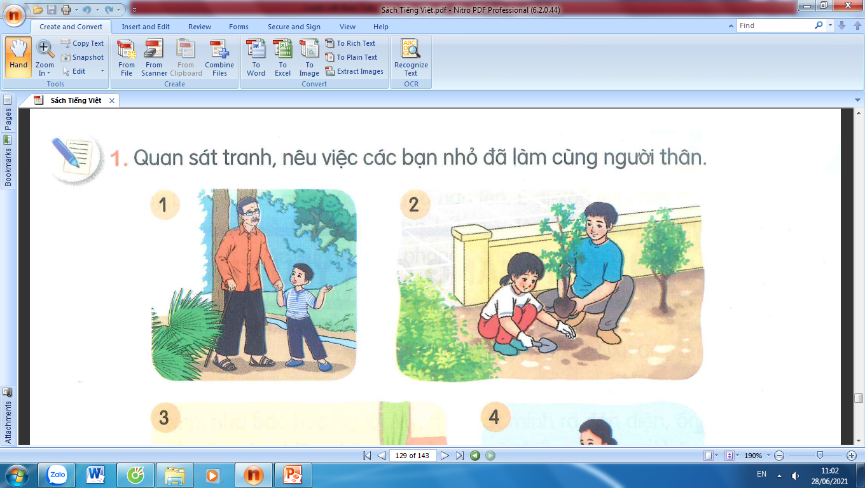
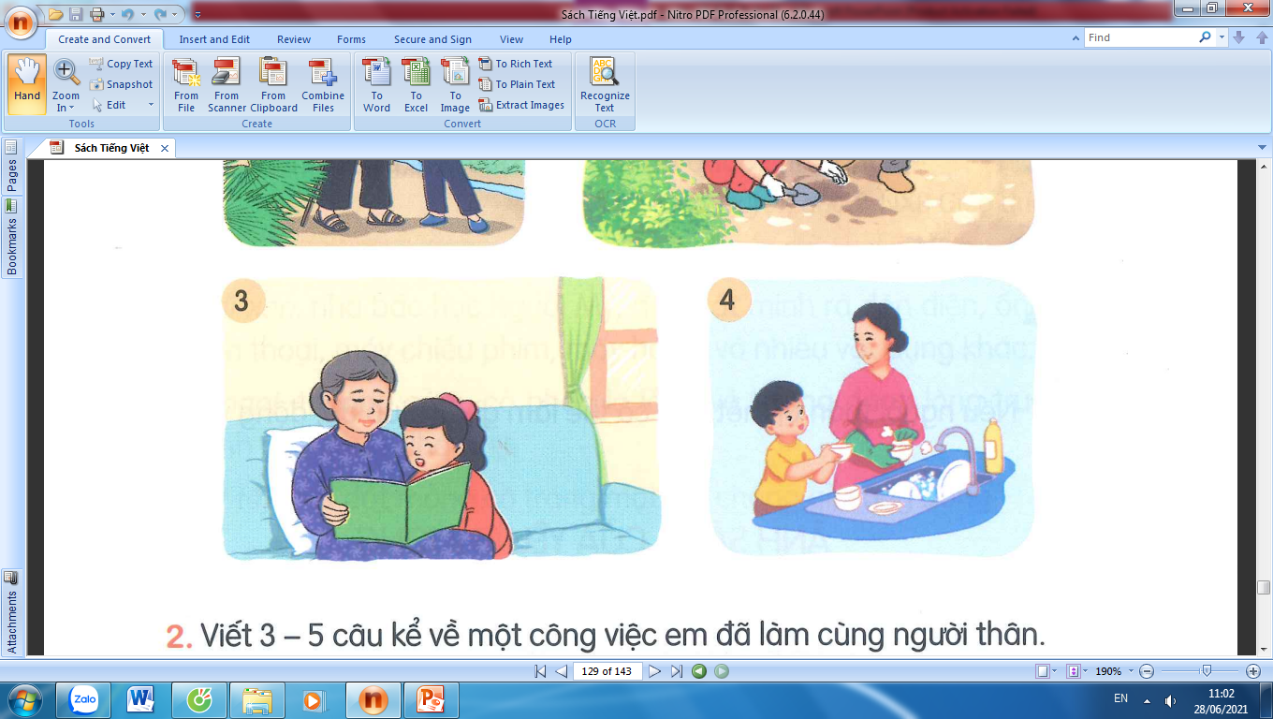
1
Quan sát tranh, nêu việc các bạn nhỏ đã làm
cùng người thân.

Slide 4
1. Ông và cháu đang đi đâu?
Bạn nhỏ cùng ông đi dạo.

Slide 5
1. Bố và con đang làm gì? Ở đâu?
Bạn nhỏ cùng bố trồng cây ngoài vườn.

Slide 6
1. Bà và cháu cùng nhau làm gì?
Bạn nhỏ và bà đang đọc sách.
2. Họ có vui không?
Hai bà cháu đang rất vui vẻ vì trên khuôn mặt họ hiện rõ vẻ tươi vui.

Slide 7
1. Mẹ và con đang đứng ở đâu?
Hai mẹ con bạn nhỏ đang đứng trong bếp.
2. Trước mặt có những gì?
Trước mặt hai mẹ con là chậu rửa với rất nhiều bát đĩa ở bên trong.
3. Hai mẹ con cùng nhau làm gì?
Hai mẹ con cùng nhau rửa bát đĩa.

Slide 8
1
Quan sát tranh, nêu việc các bạn nhỏ đã làm
cùng người thân.
Bạn nhỏ đi dạo cùng ông
Bạn nhỏ cùng bố trồng cây
Bạn nhỏ và bà
đang đọc sách
Bạn nhỏ cùng mẹ rửa bát

Slide 9
2
Viết 3 – 5 câu kể về một công việc em đã làm cùng người thân.
(1) Em đã cùng người thân làm việc gì? Khi nào?
Kể về một công việc em đã làm cùng người thân
(2) Em đã cùng người thân làm việc đó như thế nào?
(3) Em cảm thấy thế nào khi làm việc cùng người thân?

Slide 10
2
Viết 3 – 5 câu kể về một công việc em đã làm cùng người thân.
(1) Em đã cùng người thân làm việc gì? Khi nào?
Kể về một công việc em đã làm cùng người thân
(2) Em đã cùng người thân làm việc đó như thế nào?
(3) Em cảm thấy thế nào khi làm việc cùng người thân?

Slide 11
Bài làm
Chiều thứ bảy tuần trước, em đã cùng bà nội chăm sóc vườn rau nhỏ sau nhà. Bà trồng rất nhiều loại rau. Đầu tiên, em theo bà nhổ cỏ để cây có thể phát triển tốt hơn. Tiếp đến em cùng bà tưới nước cho các luống rau. Nhìn vườn rau xanh tươi trước mắt, em cảm thất rất vui khi được cùng bà chăm sóc chúng.

Slide 12
Bài làm
Sáng thứ bảy hàng tuần, em cùng mẹ và mọi người trong xóm dọn dẹp vệ sinh khu phố. Em làm rất cẩn thận, nhặt từng cọng rác ở hai bên đường. Mẹ quét đến đâu, em thu gom rác lại rồi lấy mo hót rác đổ vào sọt. Chả mấy chốc con đường đã trở nên sạch sẽ. Ông tổ trưởng đi kiểm tra lại một lần và khen mọi người dọn dẹp rất cẩn thận và sạch sẽ. Em rất vui vì được cùng mẹ làm việc như vậy.

Slide 13
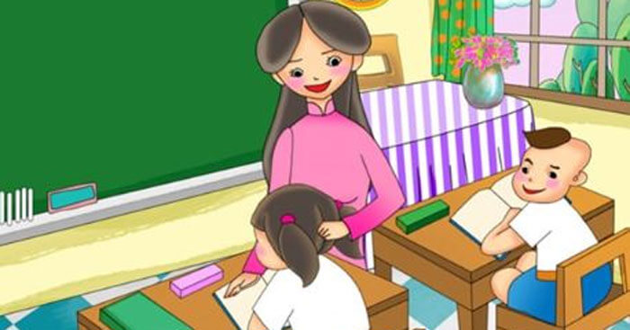
Viết bài:

Slide 14
Tiêu chí nhận xét
Nội dung
Hình thức
YÊU CẦU
Đầu đoạn lùi 1 ô, viết hoa chữ cái đầu tiên
Sắp xếp câu hợp lí
-Kể về một công việc em đã làm cùng người thân.

Slide 15

Tạm biệt và hẹn gặp lại
các con vào những tiết học sau!

